Slide 1
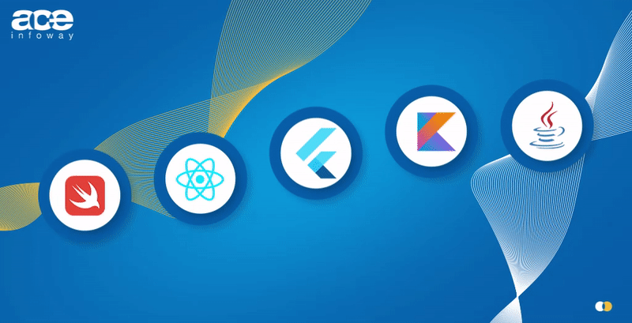
STUDIA | INFORMATYKA
Programowanie
Cross-Platformowe
i PWA
Technologie, architektura i porównanie
z programowaniem natywnym
2025
Programowanie Aplikacji Mobilnych

Slide 2
SPIS TREŚCI
Zawartość prezentacji
1
Programowanie cross-platformowe
2
natywne vs cross-platformowe
Definicje, rynek i statystyki adopcji
Porównanie podejść, zalety i wady
3
Architektura aplikacji mobilnych
4
React Native
Struktura i wzorce architektoniczne
Framework Meta do tworzenia natywnych aplikacji
5
Flutter i Dart FFI
6
Progressive Web Apps (PWA)
Framework Google i interfejs do kodu natywnego
Aplikacje webowe z funkcjonalnością natywną
7
Python na urządzeniach mobilnych
8
RubyMotion
Frameworki Kivy i BeeWare
Ruby dla aplikacji natywnych iOS i Android
9
Solar2D
10
Rust FFI i gomobile
Silnik gier 2D w Lua
Rust i Go w rozwoju mobilnym
11
Podsumowanie i wnioski
Rekomendacje i trendy przyszłościowe

Slide 3
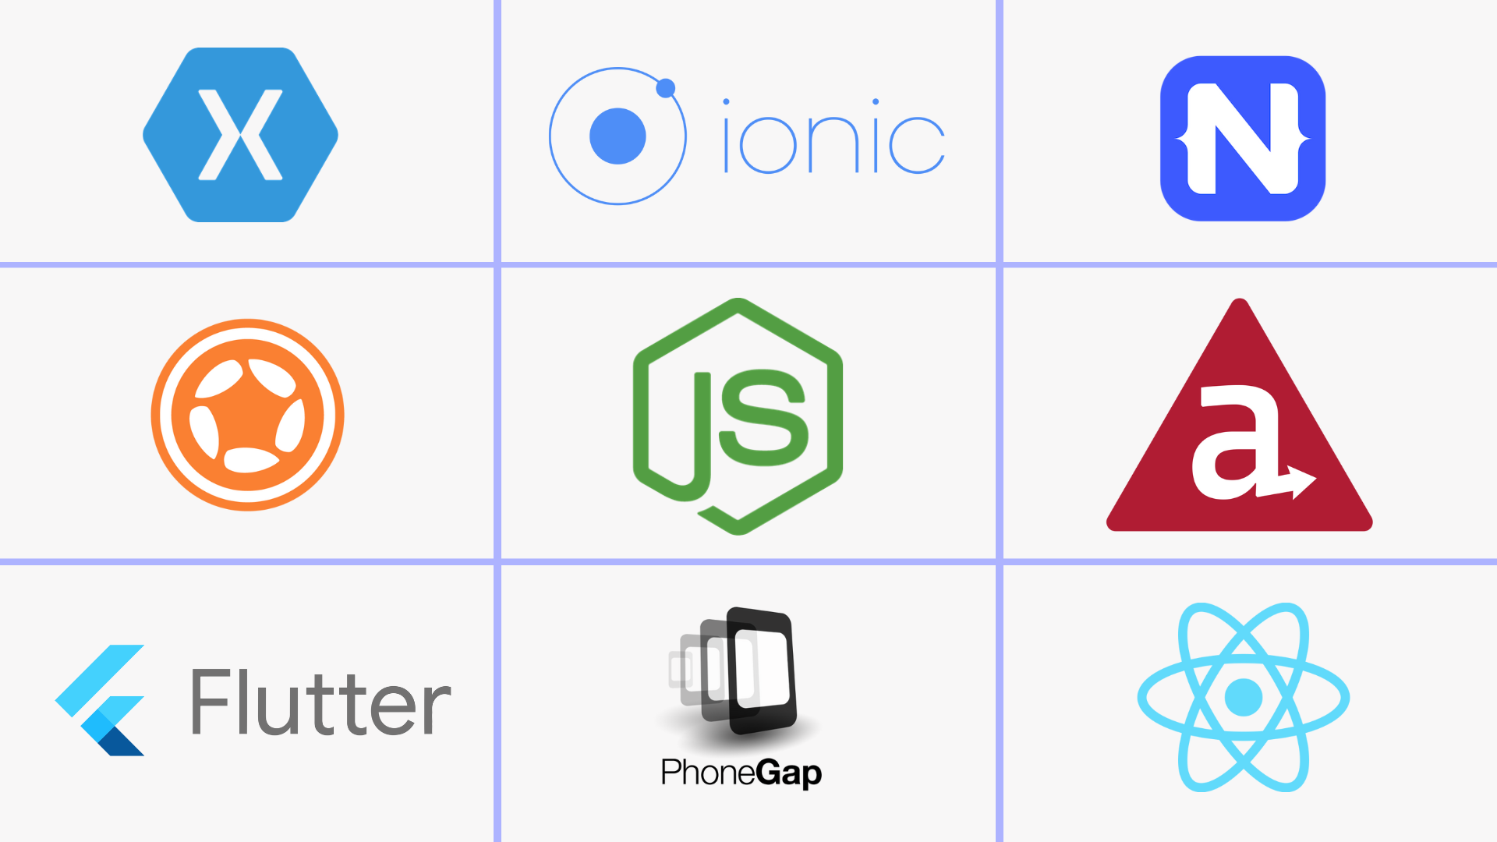
01
Wprowadzenie do
programowania
cross-platformowego
Definicje, rynek i statystyki adopcji

Slide 4
1.1 DEFINICJA
Czym jest programowanie cross-platformowe?
Definicja
Statystyki rynkowe (2025)
Programowanie cross-platformowe to podejście polegające na tworzeniu aplikacji, które mogą działać na wielu platformach (iOS, Android) z wykorzystaniem jednej bazy kodu . Frameworki cross-platformowe umożliwiają deweloperom pisanie kodu raz i wdrażanie go na różne systemy operacyjne.
Wartość rynku
$50 mld
Frameworki cross-platformowe
Wzrost CAGR
20%
2025-2033
Celem jest redukcja kosztów, skrócenie czasu wdrożenia oraz zapewnienie spójnego doświadczenia użytkownika na wszystkich platformach.
Udział w rynku
42%
Wszystkich aplikacji mobilnych
Użytkownicy smartfonów
7 mld+
Na świecie w 2025
Kluczowe frameworki
React Native
Flutter
"Cross-platform development can reduce costs by 25-50% compared to native development"
Meta, JavaScript
Google, Dart
— Mobisoft Infotech, 2025
Xamarin/.NET MAUI
Ionic/Cordova
Microsoft, C#
WebView-based

Slide 5
1.2 EWOLUCJA
Ewolucja technologii cross-platformowych
1
Era WebView (2010-2014)
Cordova, PhoneGap: Aplikacje hybrydowe opakowujące strony web w natywny kontener. Problemy: niska wydajność, brak natywnego UX, ograniczony dostęp do sprzętu.
2
Podejście hybrydowe (2014-2018)
Ionic, Framework7: Ulepszone UI komponenty, lepsza integracja z natywnymi funkcjami. Nadal ograniczenia wydajnościowe związane z WebView.
Mostek natywny (2015-2020)
3
React Native: Komponenty JS komunikują się z natywnymi modułami przez mostek. Lepsza wydajność, natywny wygląd, ale opóźnienia związane z mostkiem.
Kompilacja AOT (2018-obecnie)
4
Flutter: Kompilacja Ahead-of-Time do kodu maszynowego, własny silnik renderujący. Wydajność bliska natywnej, płynne animacje 60/120 FPS.
Nowoczesna architektura (2020-obecnie)
5
React Native New Architecture, SwiftUI/React Server Components: Synchroniczne wywołania natywne, eliminacja mostka, wsparcie dla wielu platform (web, desktop).
Wniosek: Nowoczesne frameworki eliminują problemy wydajnościowe starszych rozwiązań, oferując wydajność zbliżoną do natywnej przy zachowaniu zalet cross-platform.

Slide 6
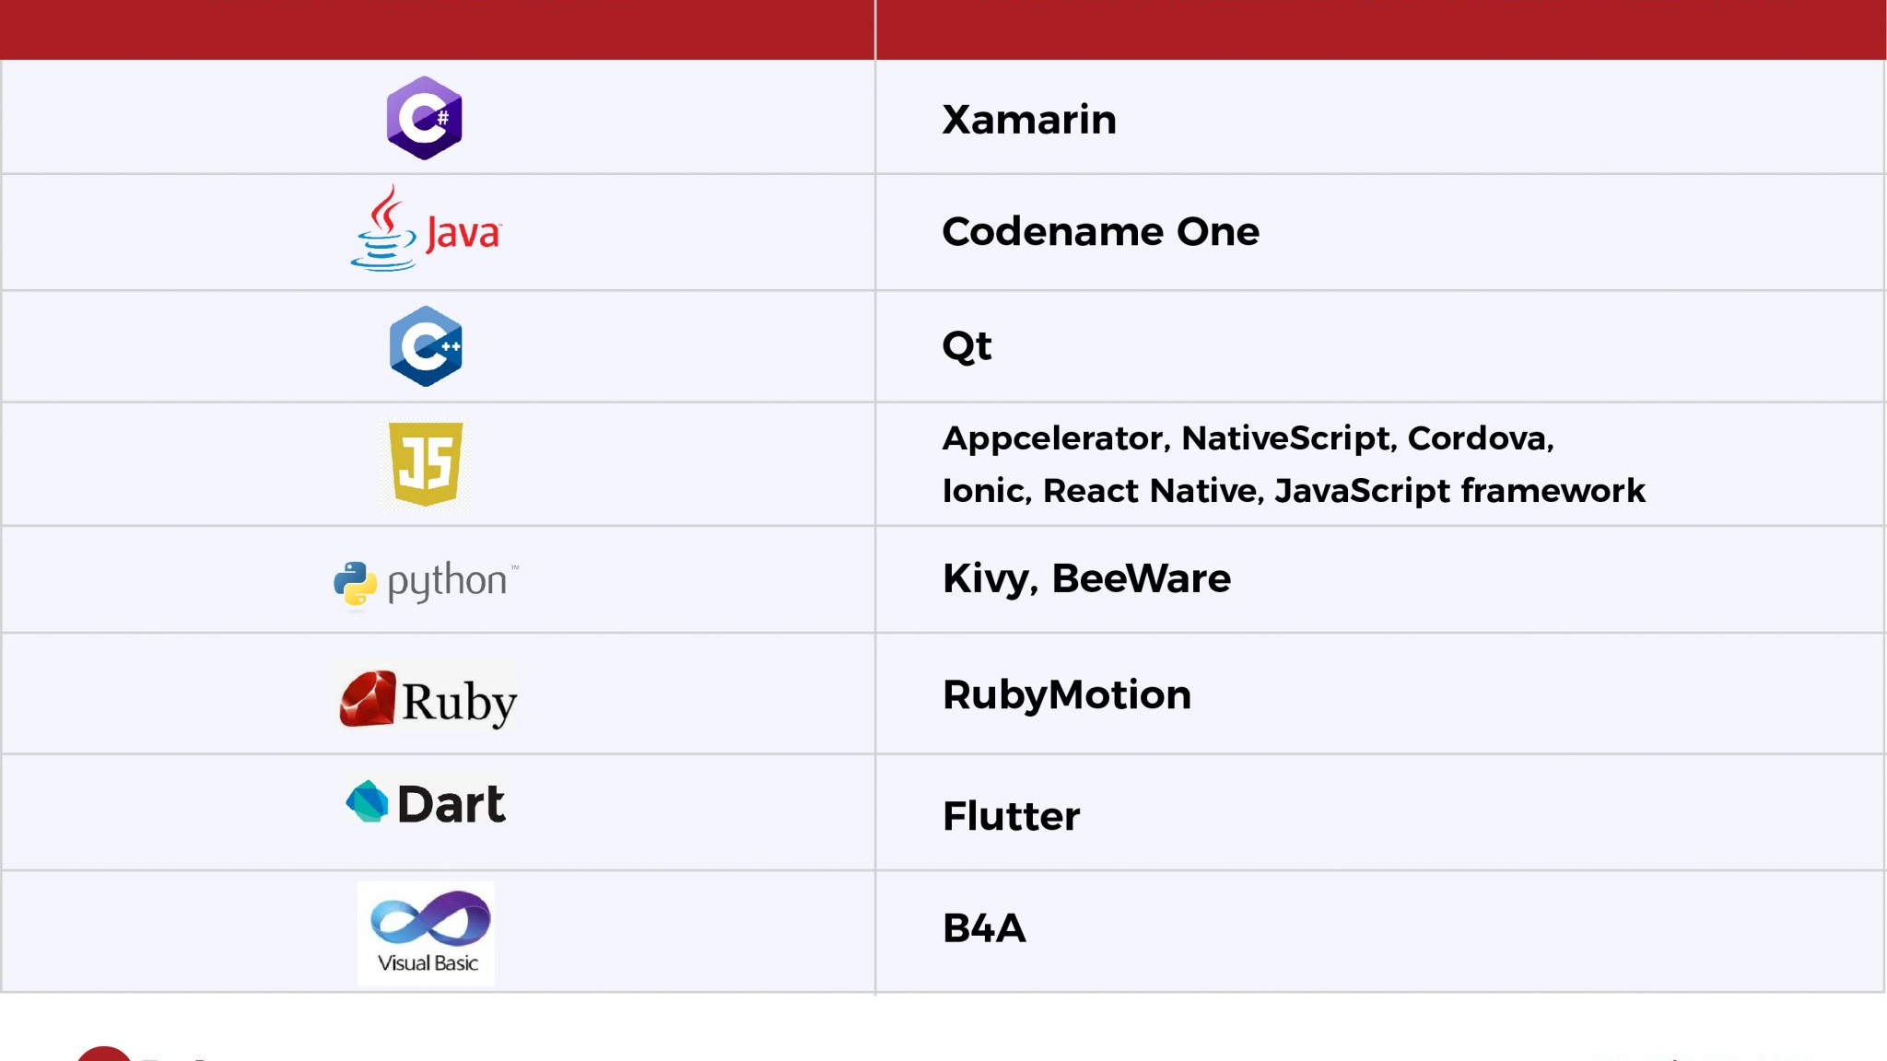
02
Programowanie
natywne vs
cross-platformowe
Porównanie podejść, zalety i wady

Slide 7
2.1 PROGRAMOWANIE NATYWNE
Definicja programowania natywnego
Czym jest programowanie natywne?
Statystyki (2025)
Programowanie natywne polega na tworzeniu aplikacji specyficznych dla danej platformy, wykorzystując natywne języki i narzędzia stworzone dla konkretnego systemu operacyjnego.
Udział rynku
~66%
Aplikacje natywne dominują
Swift - popularność
4.91%
Zapewnia pełną integrację z ekosystemem platformy, optymalizację grafiki, efektywność energetyczną oraz natywne komponenty UI, które czują się naturalnie dla użytkowników.
9. miejsce w rankingu
Swift - top App Store
53%
Top non-game apps
Objective-C
2.39%
Technologie natywne
Spadek popularności
iOS
Swift, Objective-C, Xcode
Kluczowe cechy
Najlepsza wydajność i płynność
Android
Pełny dostęp do API i sprzętu
Kotlin, Java, Android Studio
Natywne UX/UI zgodne z wytycznymi
Natychmiastowe wsparcie nowych funkcji OS

Slide 8
2.2 PORÓWNANIE
Porównanie: Natywne vs Cross-platform
Kryterium | Natywne | Cross-platform
Wydajność | Najlepsza - bezpośredni dostęp do sprzętu | Dobra - Flutter bliski natywnemu, RN z mostkiem
Czas rozwoju | 4-6 miesięcy na platformę | 2-4 miesiące dla wszystkich platform
Koszty | Wyższe - dwa zespoły, dwie bazy kodu | Niższe o 25-50% - jeden zespół, jedna baza kodu
Reużywalność kodu | 0% - osobne bazy kodu | 70-95% - wspólny kod
Dostęp do sprzętu | Pełny - natywne API | Ograniczony - przez wtyczki/natywne moduły
UX/UI | Natywny - zgodny z wytycznymi platformy | Spójny - może wymagać dostosowania
Utrzymanie | Trudniejsze - dwie bazy kodu | Łatwiejsze - jedna baza kodu
Aktualizacje OS | Natychmiastowe | Opóźnione - zależne od frameworka
Zastosowanie natywne: Gry, AR/VR, aplikacje medyczne, IoT, wymagające pełnej wydajności
Zastosowanie cross-platform: MVP, aplikacje treściowe, e-commerce, startupy, ograniczony budżet

Slide 9
2.3 ANALIZA
Zalety i wady programowania natywnego
Zalety
Wady
Najlepsza wydajność
Wyższe koszty
Bezpośredni dostęp do procesora, GPU i pamięci. Brak narzutu frameworka.
Konieczność utrzymywania dwóch zespołów i dwóch baz kodu.
Pełny dostęp do API
Dłuższy czas rozwoju
Natychmiastowy dostęp do wszystkich funkcji systemu i sprzętu.
4-6 miesięcy na platformę vs 2-4 miesiące cross-platform.
Natywne UX/UI
Złożoność zespołowa
Zgodność z wytycznymi platformy, intuicyjne gesty i animacje.
Wymaga ekspertów od iOS i Android, trudniejsza komunikacja.
Lepsza obsługa offline
Ograniczony zasięg MVP
Zaawansowane możliwości przechowywania danych lokalnie.
Trudniejsze testowanie produktu na wielu platformach jednocześnie.
Wbudowane bezpieczeństwo
Podwójne utrzymanie
Natywne mechanizmy szyfrowania, Keychain, Secure Enclave.
Bug fixes i aktualizacje muszą być implementowane osobno.
Statystyka: 57% użytkowników usuwa aplikacje o słabej wydajności - natywne podejście minimalizuje to ryzyko.

Slide 10
2.4 ANALIZA
Zalety i wady programowania cross-platformowego
Zalety
Wady
Jedna baza kodu
Problemy wydajnościowe
70-95% reużywalności kodu między iOS i Android.
Mostek JS w React Native, operacje intensywne obliczeniowo.
Szybszy czas wdrożenia
Ograniczony dostęp do funkcji
2-4 miesiące vs 4-6 miesięcy na platformę w podejściu natywnym.
Dostęp do funkcji specyficznych przez wtyczki lub natywne moduły.
Niższe koszty
Niespójności UI
Redukcja kosztów o 25-50% , jeden zespół deweloperski.
Różne wymagania UI między platformami, konieczność dostosowania.
Szerszy zasięg
Zależność od frameworka
Jednoczesne wdrożenie na iOS i Android, większa baza użytkowników.
Opóźnienia w dostępie do nowych funkcji OS, ryzyko porzucenia.
Łatwiejsze utrzymanie
Większy rozmiar aplikacji
Jedna baza kodu = łatwiejsze bug fixes i aktualizacje.
Framework dodaje narzut do rozmiaru aplikacji.
Dowód komercyjny: React Native i Flutter wygenerowały $570 milionów przychodu w Q4 2024.

Slide 11
03
Architektura
aplikacji
mobilnych
Struktura i wzorce architektoniczne

Slide 12
3.1 ARCHITEKTURA NATYWNA
Architektura aplikacji natywnych
Struktura warstwowa
Wzorce architektoniczne
Aplikacje natywne komunikują się bezpośrednio z systemem operacyjnym przez natywne API i SDK platformy. Architektura jest zoptymalizowana pod konkretną platformę.
MVC (Model-View-Controller)
Tradycyjny wzorzec, szeroko stosowany w iOS
MVP (Model-View-Presenter)
Lepsza separacja, testowalność
MVVM (Model-View-ViewModel)
1
UI Layer
Reaktywne podejście, data binding
Natywne komponenty UI (UIKit/SwiftUI dla iOS, Android Views/Jetpack Compose dla Android)
VIPER (iOS) / MVI (Android)
Zaawansowana separacja, jednokierunkowy przepływ danych
2
Business Logic Layer
Logika aplikacji, przetwarzanie danych, walidacja, zarządzanie stanem
Kluczowe cechy
Bezpośredni dostęp do sprzętu
3
Data Layer
Optymalizacja pod platformę
Dostęp do baz danych, API sieciowe, lokalne przechowywanie, cache
Natywne zarządzanie pamięcią
Pełna kontrola nad wątkami

Slide 13
3.2 ARCHITEKTURA CROSS-PLATFORM
Architektura aplikacji cross-platformowych
React Native Architecture
Flutter Architecture
JavaScript Thread
Framework Layer (Dart)
Wykonuje kod JS, zarządza logiką aplikacji
Widgety, Material/Cupertino, gesty, animacje
Bridge (Mostek)
Engine Layer (C++)
Komunikacja asynchroniczna między JS a natywnymi modułami
Skia (rendering), Dart VM, text rendering
Native Modules
Embedder Layer
Natywne komponenty UI i API platformy
Integracja z platformą, natywne API
Shadow Thread
Kompilacja AOT: Kod Dart kompilowany bezpośrednio do kodu maszynowego
Obliczenia layoutu (Yoga engine)
Nowa architektura: Fabric (renderer), TurboModules, JSI - eliminują mostek
Warstwa abstrakcji
Kluczowa różnica
Frameworki cross-platformowe tworzą warstwę abstrakcji między kodem aplikacji a systemem operacyjnym. Tłumaczą wywołania frameworka na natywne API platformy.
React Native: Mostek JS-Native (asynchroniczny)
Flutter: Bezpośrednia kompilacja, własny silnik renderujący

Slide 14

04
React Native
Framework Meta do tworzenia natywnych aplikacji

Slide 15
4.1 PODSTAWY
React Native - podstawy
Czym jest React Native?
Statystyki (2025)
React Native to framework stworzony przez Meta (Facebook) , umożliwiający tworzenie natywnych aplikacji mobilnych przy użyciu JavaScript/TypeScript i React.
Udział w rynku cross-platform
35%
Deweloperzy używający RN
32%
Wartość rynku RN
$350M
Zasada działania: komponenty JavaScript komunikują się z natywnymi modułami przez mostek (bridge) , który serializuje i deserializuje dane między światem JS, a natywnym.
GitHub stars
120k
Przykładowy kod
import React from 'react';
import { View, Text, StyleSheet } from 'react-native';
const App = () => {
return (
<View style={styles.container}>
<Text>Hello React Native!</Text>
</View>
);
};
const styles = StyleSheet.create({
container: {
flex: 1,
justifyContent: 'center',
alignItems: 'center',
},
});
export default App;
Kluczowe cechy
Reużywalność kodu
Hot Reload
70-90% wspólnego kodu
Błyskawiczne odświeżanie
Natywne komponenty
Ekosystem npm
Prawdziwe natywne UI
2M+ pakietów
Popularne aplikacje
Facebook
Instagram
Airbnb
Discord
Shopify

Slide 16
4.2 WYDAJNOŚĆ I ARCHITEKTURA
React Native - wydajność i architektura
Nowa architektura React Native
Wydajność (benchmarks)
Nowa architektura eliminuje wąskie gardła mostka przez wprowadzenie JSI (JavaScript Interface) - synchronicznego mostu między JS a natywnym kodem.
Czas uruchomienia iOS
1.8s
vs Native 0.9s, Flutter 1.2s
Czas uruchomienia Android
2.1s
vs Native 1.1s, Flutter 1.4s
Zużycie pamięci iOS
68MB
vs Native 38MB, Flutter 45MB
FPS rendering (60 FPS)
89%
Fabric
vs Native 99%, Flutter 98%
Nowy renderer UI, synchroniczny dostęp do natywnych komponentów
Zalety
TurboModules
• Ogromny ekosystem npm (2M+ pakietów)
Leniwe ładowanie natywnych modułów, lepsza wydajność
• Łatwość znalezienia deweloperów JS
• Współdzielenie kodu z React Web
JSI
• Szybkie prototypowanie z Expo
Bezpośredni dostęp do natywnych obiektów z JS
Wady
• Mostek może powodować opóźnienia
• Zależność od natywnych modułów
• Problemy z złożonymi animacjami

Slide 17
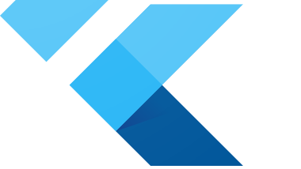
05
Flutter i Dart FFI
Framework Google i interfejs do kodu natywnego

Slide 18
5.1 FLUTTER - PODSTAWY
Flutter - podstawy
Czym jest Flutter?
Statystyki (2025)
Flutter to framework stworzony przez Google , używający języka Dart . Kompiluje kod do kodu maszynowego (AOT) , eliminując mostek i oferując wydajność bliską natywnej.
Udział w rynku cross-platform
46%
Lider rynku
Deweloperzy Flutter
2-5M
Wzrost 10% miesięcznie
GitHub stars
170k
Flutter używa własnego silnika renderującego Skia , co zapewnia spójny wygląd i płynność na wszystkich platformach. Filozofia: "Everything is a widget" .
vs React Native 120k
Wzrost na Google Play
+30%
W 2025 roku
Przykładowy kod
Kluczowe cechy
import 'package:flutter/material.dart';
void main() {
runApp(const MyApp());
}
class MyApp extends StatelessWidget {
const MyApp({super.key});
@override
Widget build(BuildContext context) {
return MaterialApp(
home: Scaffold(
body: Center(
child: Text('Hello Flutter!'),
),
),
);
}
}
Kompilacja AOT
Widget-based UI
Do kodu maszynowego
Wszystko jest widgetem
Hot Reload
Multi-platform
0.4s - najszybszy
Mobile + Web + Desktop
Popularne aplikacje
Google Pay
Alibaba
BMW
eBay
Reflectly

Slide 19
5.2 WYDAJNOŚĆ FLUTTER
Flutter - wydajność i porównanie
Benchmarks wydajności
Porównanie kosztów i czasu
Czas uruchomienia iOS
1.2s
Koszt MVP
$65K
vs Native 0.9s, React Native 1.8s
vs React Native $73K
Czas uruchomienia Android
1.4s
Czas rozwoju
304h
vs Native 1.1s, React Native 2.1s
vs React Native 343h (13% szybciej)
Zużycie pamięci iOS
45MB
Zużycie CPU (idle)
2%
vs Native 38MB, React Native 68MB
vs React Native 4%
FPS rendering (60 FPS)
98%
Zużycie baterii (1h)
8%
vs Native 99%, React Native 89%
vs React Native 11%
Flutter wygrywa
React Native wygrywa
Rekomendacja 2025
✓ Wydajność (20-30% szybszy)
✓ Dostępność deweloperów
Dla większości projektów: Flutter . Dla zespołów z doświadczeniem JS: React Native .
✓ Spójność UI
✓ Ekosystem npm
✓ Szybkość rozwoju
✓ Krzywa uczenia
✓ Multi-platform
✓ Web + mobile sharing

Slide 20
Przykładowy kod FFI
5.3 DART FFI
Dart FFI - Foreign Function Interface
import 'dart:ffi';
// Zdefiniuj typy funkcji
typedef CAdd = Int32 Function(Int32 a, Int32 b);
typedef DartAdd = int Function(int a, int b);
void main() {
// Otwórz bibliotekę
final dylib = DynamicLibrary.open('libmath.so');
// Pobierz funkcję
final DartAdd add = dylib
.lookup<NativeFunction<CAdd>>('add')
.asFunction();
// Wywołaj funkcję
final int result = add(2, 3);
print(result); // 5
}
Czym jest Dart FFI?
Dart FFI umożliwia wywoływanie funkcji C/C++ bezpośrednio z kodu Dart z wydajnością bliską natywnej. Eliminuje narzut serializacji związany z MethodChannel.
Mechanizm: DynamicLibrary.open, lookup, asFunction. Overhead FFI to zaledwie ~100ns na wywołanie - znacznie mniej niż MethodChannel z JSON.
Zastosowania FFI
Obliczenia numeryczne
Algebra liniowa, symulacje fizyczne
Przetwarzanie obrazu/audio
Najlepsze praktyki
Kodeki, filtry, efekty
• Minimalizuj przejścia FFI - wsadowe operacje
Kryptografia
• Używaj POD structs do przekazywania danych
• Unikaj częstego tworzenia NativeCallback
Szyfrowanie, hashowanie, podpisy
• Reużywaj bufory, unikaj malloc/free w pętlach
Machine Learning
• Używaj izolatów dla długich operacji
Integracja z bibliotekami C/C++
Porównanie z MethodChannel
MethodChannel
FFI
JSON serialization, opóźnienia, wyższy narzut
~100ns/call, bezpośredni dostęp, najwyższa wydajność

Slide 21
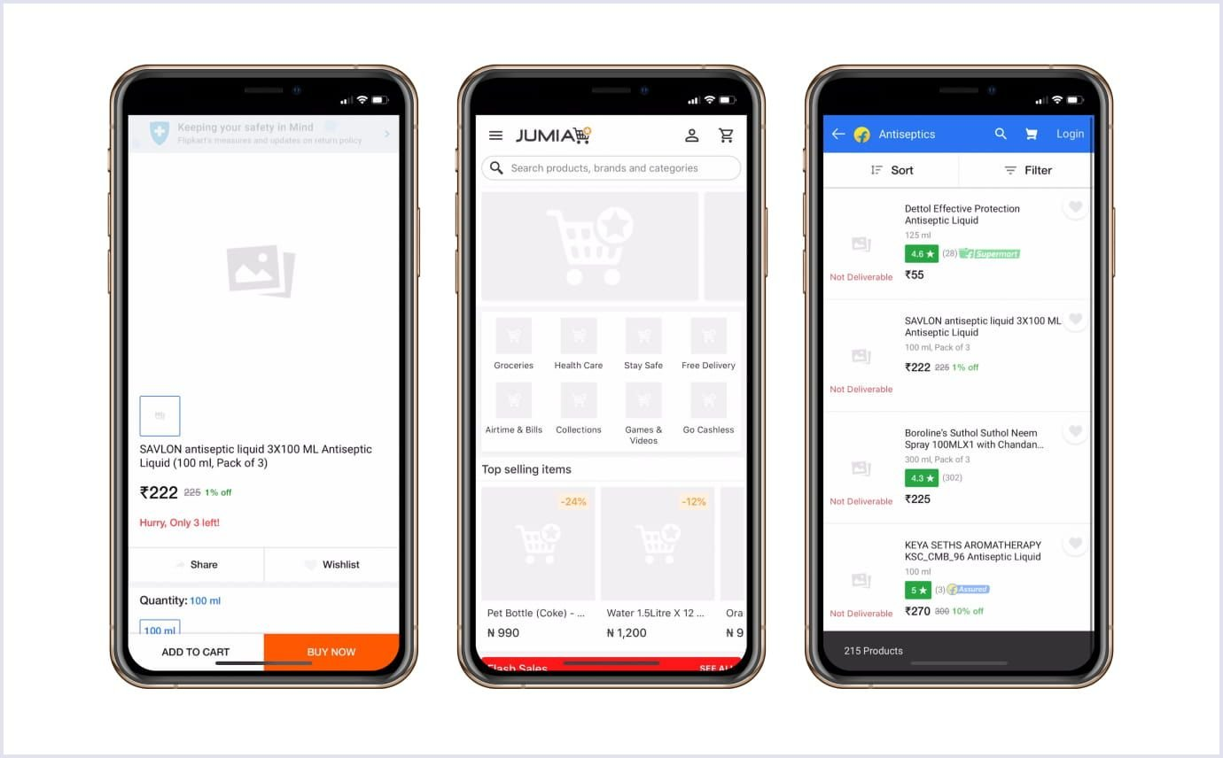
06
Progressive
Web Apps
Aplikacje webowe z funkcjonalnością natywną

Slide 22
6.1 DEFINICJA I KOMPONENTY
PWA - definicja i komponenty
Czym jest PWA?
Statystyki adopcji (2025)
Progressive Web App (PWA) to aplikacja webowa wykorzystująca nowoczesne technologie webowe do oferowania doświadczenia podobnego do aplikacji natywnych - bez konieczności instalacji ze sklepu z aplikacjami.
Strony używające funkcji PWA
24.5%
Pełne kryteria instalacji
3.3-3.5%
PWA łączą najlepsze cechy stron webowych (dostępność, indeksowalność) z funkcjonalnościami aplikacji mobilnych (offline, push notifications, dostęp do sprzętu).
Duże marki używające PWA
60%
Przychód PWA 2024-25
$10.7B
Kluczowe komponenty
Prognoza 2027: $23B
1
Service Workers
Skrypty działające w tle, obsługujące cache, offline, push notifications
Popularne PWA
2
Web App Manifest
JSON opisujący aplikację: nazwa, ikony, kolory, tryb wyświetlania
Starbucks
Pinterest
Uber
Twitter Lite
Flipkart
3
HTTPS
Wymagane dla Service Workers, zapewnia bezpieczeństwo

Slide 23
6.2 WYDAJNOŚĆ I OGRANICZENIA
PWA - wydajność i ograniczenia
Wydajność PWA
Ograniczenia na iOS
4x szybsze ładowanie
Tylko Safari
W porównaniu do tradycyjnych stron mobilnych
~80% użytkowników iOS używa Safari
-50% bounce rate
Brak automatycznego promptu
Redukcja współczynnika odrzuceń
Użytkownik musi dodać ręcznie przez menu Share
+36% konwersja
Limit storage: 50MB
Średni wzrost w e-commerce
Ograniczone przechowywanie offline
Case studies
Brak background sync
Starbucks
Brak synchronizacji w tle
148MB → 600KB, działa na 2G
Ograniczony dostęp do sprzętu
Pinterest
Brak Bluetooth, ARKit, Face ID, Touch ID
+60% engagement, +44% ad revenue
Scorecard przeglądarek
Flipkart Lite
+40% re-engagement rates
Chrome 131
97/100
Safari 26
86/100
Firefox 138
82/100
Wniosek: PWA oferują najniższy próg wejścia i doskonałą wydajność dla treściowych aplikacji, ale mają ograniczenia na iOS i w dostępie do zaawansowanych funkcji sprzętowych.

Slide 24
07
Python na
urządzeniach mobilnych
Frameworki Kivy i BeeWare

Slide 25
7.1 FRAMEWORKI PYTHON
Kivy i BeeWare - frameworki Python
Kivy
BeeWare
Kivy to open-source framework do tworzenia aplikacji z niestandardowym UI . Używa OpenGL ES 2 do akceleracji GPU.
BeeWare to open-source framework z naciskiem na natywne UI . Bardziej pythoniczny, łatwiejszy w nauce.
Zalety
Zalety
Szybka grafika GPU, custom UI, duża społeczność
Natywne UI, pełne wsparcie platform, łatwiejszy w nauce
Wady
Wady
Trudniejsza krzywa uczenia, niestandardowy UI
Mniejsza społeczność, ograniczona customizacja
Inne narzędzia Python
Porównanie Kivy vs BeeWare
Chaquopy
Android development z Python
Cecha
Kivy
BeeWare
Pyjnius
UI
Niestandardowy
Natywny
Wywoływanie Java API z Python
Grafika
OpenGL ES 2
Platforma
Buildozer
Krzywa uczenia
Trudniejsza
Łatwiejsza
Pakowanie aplikacji Python na Android/iOS
Społeczność
Duża
Rosnąca
Zastosowanie: Python mobilny to nisza - najlepiej sprawdza się w aplikacjach wymagających integracji z data science, ML lub szybkiego prototypowania.

Slide 26
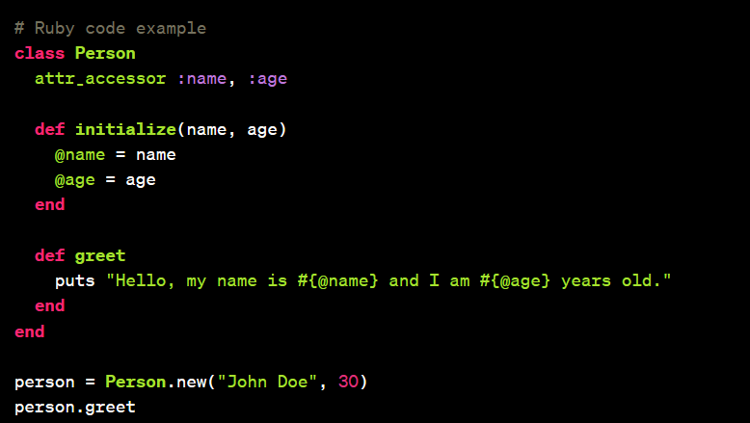
08
RubyMotion
Ruby dla aplikacji natywnych iOS i Android

Slide 27
8.1 RUBYMOTION
RubyMotion - framework Ruby
Czym jest RubyMotion?
Specyfikacja
RubyMotion to toolchain do tworzenia natywnych aplikacji w Ruby dla iOS, Android i OS X. Został stworzony przez Laurent Sansonetti (były pracownik Apple).
Rozmiar aplikacji
<1MB
Typowa aplikacja
Zarządzanie pamięcią
ARC-like
RubyMotion implementuje zunifikowany runtime : obiekty Ruby zachowują się jak Objective-C (iOS) lub Java (Android), eliminując potrzebę mostka.
Automatyczne (iOS/OS X)
Garbage Collector
Java GC
Dla Android
CocoaPods
✓
Kluczowe cechy
Natywne wsparcie (iOS)
Kompilacja AOT
Zunifikowany runtime
Przykładowy kod
LLVM do kodu maszynowego
Ruby ↔ Objective-C/Java
class AppDelegate
def application(application, didFinishLaunchingWithOptions: options)
@window = UIWindow.alloc.initWithFrame(UIScreen.mainScreen.bounds)
@window.rootViewController = UIViewController.alloc.init
@window.makeKeyAndVisible
true
end
end
Terminal workflow
REPL + Debugger
Bez IDE, ulubiony edytor
Interaktywny development
Wsparcie platform
iOS 5.0-9.1
Android 3.2-6.0
ARM 32/64-bit
OS X
RubyMotion Starter: Darmowa wersja ze splash screenem

Slide 28
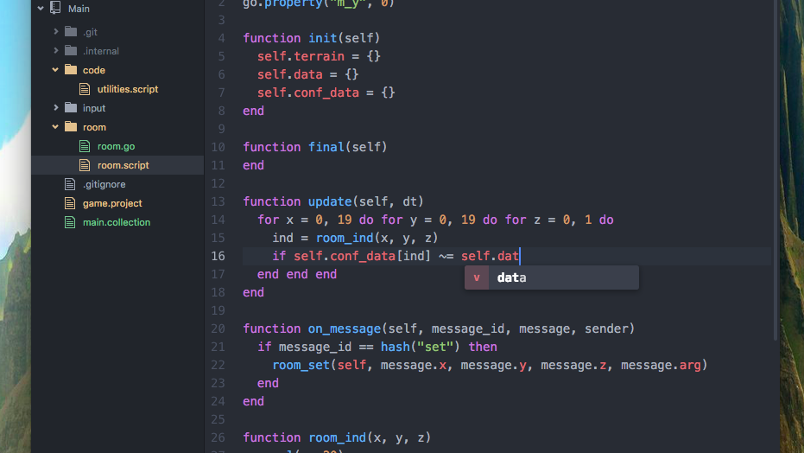
09
Solar2D
Silnik gier 2D w Lua

Slide 29
9.1 SOLAR2D
Solar2D - silnik gier Lua
Czym jest Solar2D?
Funkcje
Solar2D (dawniej Corona SDK) to framework do tworzenia gier 2D i aplikacji w Lua . Darmowy, open-source, z ponad 1000 API.
• Ponad 1000 API
• Pluginy (monetyzacja, analytics)
• Solar2D Playground (online)
• Solar2D Native (natywne rozszerzenia)
Solar2D oferuje real-time testing - kod aktualizuje się natychmiast na urządzeniu przez sieć lokalną, bez konieczności rekompilacji.
• CoronaCards (embed w natywnych)
• Fizyka, dźwięk, grafika 2D
• Sieć i multiplayer
Przykładowy kod
local widget = require("widget")
-- Obsługa zdarzenia przycisku
local function handleButtonEvent(event)
if event.phase == "ended" then
print("Button clicked")
end
end
-- Stwórz przycisk
local button = widget.newButton({
label = "Click Me",
onEvent = handleButtonEvent
})
-- Dodaj do sceny
display.getCurrentStage():insert(button)
Wspierane platformy
iOS
Android
Kindle
Windows
macOS
Linux
Apple TV
Fire TV
Android TV
Popularne gry
Flappy Bird
Match 3 Space RPG
Corona Cannon
Zalety
✓ Darmowy i open-source
✓ Szybki development
✓ Lua - łatwa do nauki
✓ Real-time testing

Slide 30
10
Rust FFI
i gomobile
Rust i Go w rozwoju mobilnym

Slide 31
10.1 RUST FFI
Rust FFI dla mobilnych aplikacji
Rust w rozwoju mobilnym
Narzędzia
Rust FFI umożliwia integrację Rust z aplikacjami mobilnymi przez bindings . Rust oferuje wydajność C/C++ z gwarancjami bezpieczeństwa pamięci.
• rust-android-gradle - Gradle plugin
• cargo-apk - Budowanie APK
• rust-ios - Wsparcie iOS
• swift-bridge - Swift bindings
Wydajność
• cbindgen - Generowanie C headers
Zero-cost abstractions, wydajność C/C++
Bezpieczeństwo
Zastosowania
Ownership model, brak null pointer dereferences
Gry i grafika
Współbieżność
Silniki gier, renderowanie
Bez data races, bezpieczne wątki
Kryptografia
Integracja platform
Bezpieczne operacje kryptograficzne
Android
Niskopoziomowy dostęp
JNI (Java Native Interface) + Rust FFI
System calls, hardware access
iOS
Wzorzec "twinning"
swift-bridge - automatyczne generowanie bindings
Każda klasa JVM/Swift ma odpowiednik w Rust połączony przez FFI

Slide 32
10.2 GOMOBILE
gomobile - Go na urządzenia mobilne
Czym jest gomobile?
Wymagania
gomobile to narzędzie Go do kompilacji aplikacji na Android i iOS . Umożliwia pisanie aplikacji całkowicie w Go lub tworzenie bibliotek do użycia w natywnych aplikacjach. Dwie strategie: all-Go native apps lub SDK applications z bindings.
Go wersja
1.16+
macOS (iOS)
Xcode Command Line Tools
Android
# Instalacja
$ go install golang.org/x/mobile/cmd/gomobile@latest
$ gomobile init # Budowanie APK
$ gomobile build -target=android \ golang.org/x/mobile/example/basic # Generowanie bindings
$ gomobile bind -target=android ./package
Instalacja i użycie
Android SDK, NDK
Ograniczenia
• Brak natywnego UI
• Ograniczone wsparcie bibliotek
• Wymaga hybrydy z Kotlin/Swift
• Większy rozmiar binarki
Dostępne pakiety
Alternatywa: Fyne
App control
OpenGL ES 2/3
UI toolkit w Go dla cross-platform GUI (Windows, macOS, Linux, Android, iOS)
Asset management
Event management
Audio
Sprite

Slide 33
11
Podsumowanie
i wnioski
Rekomendacje i trendy przyszłościowe

Slide 34
11.1 PORÓWNANIE
Porównanie wszystkich technologii
Technologia | Język | Wydajność | Koszty | Reużywalność | Zastosowanie
Natywne | Swift/Kotlin | ★★★★★ | Wysokie | 0% | Gry, AR/VR, medyczne
Flutter | Dart | ★★★★☆ | Średnie | 90-95% | Większość aplikacji
React Native | JavaScript | ★★★☆☆ | Średnie | 70-90% | Zespoły JS, web+mobile
PWA | JS/HTML/CSS | ★★☆☆☆ | Niskie | 100% (web) | MVP, treściowe
Python (Kivy/BeeWare) | Python | ★★☆☆☆ | Niskie | 80-90% | Data science, prototypy
RubyMotion | Ruby | ★★★★☆ | Średnie | 70-80% | Szybkie prototypy
Solar2D | Lua | ★★★★☆ | Niskie | 95%+ | Gry 2D
Rust FFI | Rust | ★★★★★ | Wysokie | 60-70% | Wydajność krytyczna
gomobile | Go | ★★★★☆ | Średnie | 70-80% | Logika biznesowa
Podsumowanie: React Native i Flutter dominują rynek cross-platform. PWA oferuje najniższy próg wejścia. Python/Ruby/Go/Rust to nisze z określonymi przypadkami użycia.

Slide 35
11.2 REKOMENDACJE
Kiedy wybrać którą technologię?
Natywne
PWA
Gdy potrzebujesz:
Gdy potrzebujesz:
• Najwyższej wydajności (gry, AR/VR)
• Szybkiego MVP
• Pełnego dostępu do sprzętu
• Aplikacji treściowych
• Aplikacji medycznych/IoT
• Ograniczonego budżetu
• Zaawansowanych animacji 3D
• Bez instalacji ze sklepu
Flutter
Nisze specjalistyczne
Gdy potrzebujesz:
Python: Data science, ML, prototypy
• Najlepszego stosunku jakości do ceny
RubyMotion: Szybki prototyp, zespół Ruby
• Custom UI i animacji
Solar2D: Gry 2D
• Multi-platform (mobile+web+desktop)
Rust FFI: Wydajność krytyczna, kryptografia
• Szybkiego developmentu
gomobile: Logika biznesowa w Go
React Native
Gdy potrzebujesz:
Trendy 2025-2026
• Zespołu z doświadczeniem JS
• AI-powered PWAs
• Współdzielenia kodu z web
• WebAssembly (WASM) w PWA
• Szybkiego prototypowania (Expo)
• Flutter dla desktop i web
• Dostępu do ogromnego ekosystemu npm
• React Native New Architecture
• Rosnąca adopcja Rust w mobile

Slide 36
Dziękuję
za uwagę
Pytania i dyskusja
Programowanie Aplikacji Mobilnych | 2025

